Slide 1
01
YENI BIR CNN-CROW ARAMA ALGORITMASI KULLANARAK
EL HAREKETI SINIFLANDIRMASI
Arda Alhan

Slide 2

02
Özet
Bu çalışmada, HCI(İnsan-Bilgisayar Etkileşimi) alanına ait el hareketi tanımada karga arama tabanlı evrişimli sinir ağları modeli uygulanmıştır.
Kullanılan el hareketi veri seti, Kaggle'dan indirilen, halka açık bir çalışmadır.

Slide 3
03
CNN
Algoritması

Slide 4
04
CNN Algoritması
Evrişimli Sinir Ağı (CNN), görüntü analizi, veri analizi ve sınıflandırma problemleri için en popüler ağdır. Genel olarak, CNN, örüntüleri seçme veya tespit etme ve bunları anlamlandırma konusunda uzmanlaşmış bir yapay sinir ağıdır. Örüntü algılama, CNN'yi görüntü analizinde çok kullanışlı hale getirir.
CNN, standart bir Çok Katmanlı Algılayıcıdan (MLP) farklı, bir Yapay Sinir Ağı biçimidir.

Slide 5
05
CNN Algoritması
CNN, evrişim katmanları adı verilen gizli bir katmana sahiptir ve daha doğrusu bu katmanlar, her katmandaki filtre sayısını belirterek kalıpları tespit edebilmektedir. CNN'nin başka evrişimsiz katmanları vardır, ancak CNN'nin temeli evrişim katmanlarıdır.

Slide 6
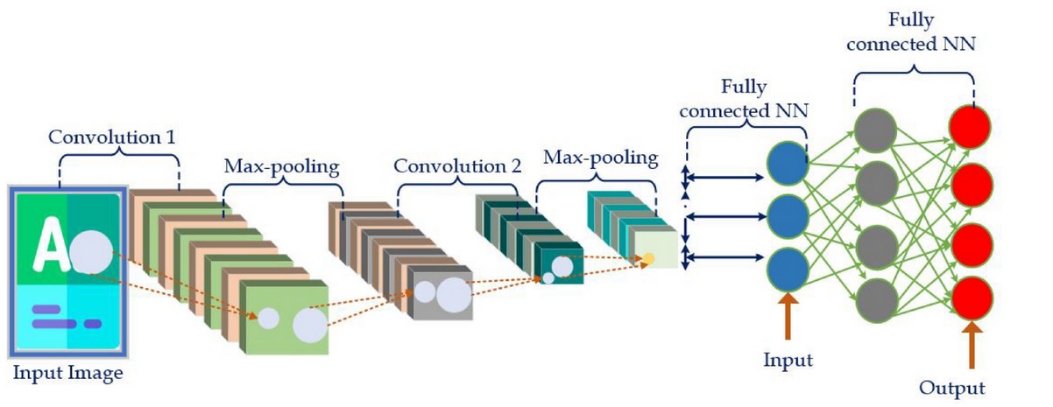
06
CNN Algoritması
Konvolüsyon katmanlarının amacı, girdiyi almak ve ardından transform girdisini bir sonraki katmana vermektir ve bu dönüşüm, Şekil 1'de verilen bir konvolüsyon işlemidir.
Şekil 1

Slide 7
07
Zero padding
0 ile doldurma

Slide 8
08
Zero padding
Bir filtre girdi verilerini dönüştürdüğünde, bir matris olarak çıktı verme eğilimindedir. Bu işlem sırasında görüntünün boyutları değiştirilir.
Sıfır doldurmanın ana amacı, görüntüyü gerektiği gibi ayarlamak için matrise sıfırlar eklemektir. Sıfır doldurma, öncelikle sıfır dolgulu sinyalin Ayrık Fourier Dönüşümü (DFT) dikkate alınarak yüksek enterpolasyonlu spektrumları hesaplamak için kullanılır.

Slide 9
09
DFT - Ayrık Fourier Dönüşümü
Matematikte, ayrık Fourier dönüşümü (DFT), bir fonksiyonun eşit aralıklı örneklerinden oluşan sonlu bir diziyi, karmaşık değerli bir işlev olan ayrık zamanlı Fourier dönüşümünün (DTFT) eşit aralıklı örneklerinden oluşan aynı uzunlukta bir diziye dönüştürür.

Slide 10
10
Zero padding
Bu tür enterpolasyon, orijinal sinyal zaman sınırlı olduğunda uygulanabilir. Sıfır doldurma, ağırlıklı olarak bloklarda bulunan periyodik olmayan sinyallerden gelen verileri analiz etmek için kullanılır.
Burada, her bir blok veya sinyal, herhangi bir sayıda sıfır ile her iki tarafında sıfır olan sonlu süreli bir sinyal olarak kabul edilir. Bu sıfır doldurma, birim daire etrafındaki frekans örneklerinin daha yoğun enterpolasyonunu sağlama potansiyeline sahiptir.

Slide 11
11
Polling

Slide 12
12
Polling
Polling, verilerin uzamsal boyutunu azaltmak, ağın hesaplamasını artırmak ve aşırı uydurmayı en aza indirmek için evrişim katmanları arasına uygulanan CNN'nin başka bir temel unsurudur.
Maks Polling ve Ortalama Polling olmak üzere iki tür Polling mevcuttur. Maksimum Polling, özellik haritası alanındaki maksimum değeri seçerken ortalama Polling, Harita özelliğinin ortalama değerini seçer.

Slide 13
13
Crow Search Algorithm (CSA)

Slide 14
14
Crow Search Algorithm (CSA)
CSA, son meta-sezgisel algoritmalardan biridir. Kargaların yiyecekleri saklama ve geri alma konusundaki akıllı davranışlarını simüle ederek önerilen yeni tür sürü zekası optimizasyon algoritmasıdır.
Algoritma, basit yapı, az sayıda kontrol parametresi ve kolay uygulama özelliklerine sahiptir.

Slide 15
15
Crow Search Algorithm (CSA)
CSA, temel olarak bilgi olasılığı (KP) parametresiyle yoğunlaşmayı ve çeşitlendirmeyi izler. Bilginin olasılık değeri düştükçe CSA, bu bölgede en iyi çözümün bulunduğu yerel bir alan aramaya yönelir. Düşük KP değerleri kullanılarak intensifikasyonu arttırır.
İntensifikasyon
Şiddetlendirme, kuvvetlendirme, yoğunlaştırma, koyulaştırma.

Slide 16
16
Crow Search Algorithm (CSA)
Güncel başarılı çözümlere yakın arama şansı KP arttıkça azalır ve CSA global arama alanını keşfetmeyi tercih eder (rastgeleleştirme). Büyük KP değerlerinin kullanımında çeşitlendirmeyi geliştirir.

Slide 17
17
Crow Search Algorithm (CSA)
1. CSA'nın ayarlanabilir parametreleri (sürü büyüklüğü (N), maksimum tekrar sayısı (tekrar maks), uçuş uzunluğu (flen) ve bilgi olasılığı (KP)) değerlendirilir.

Slide 18
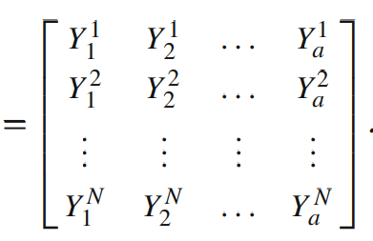
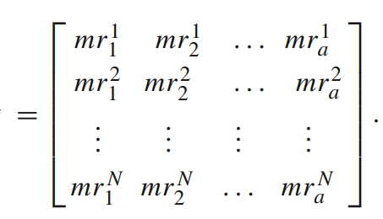
18
2. a-boyutlu arama alanında, sürünün üyeleri olarak N karga rastgele yerleştirilir. Uygulanabilir bir çözüm her bir karga tarafından belirtilir ve a, karar değişkenlerinin sayısıdır.
Burada her karganın hafızası başlatılır. Kargaların ilk iterasyonda tecrübeleri olmadığı için ilk pozisyonlardaki yiyeceklerinin kaybolduğuna inanılır.
Kargalar
Hafıza

Slide 19
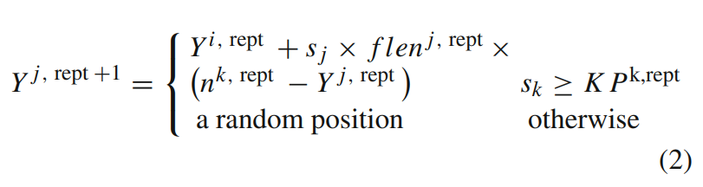
19
3. Her karga için konumunun standardı, karar değişkeni değerinin amaç fonksiyonuna eklenerek belirlenir.
4. Arama uzayında kargalar yeni lokasyonu şu şekilde kurarlar: Varsayalım ki j kargası yeni bir lokasyon belirlemek istiyor. Bu amaçla, bu karga yiyeceğin diğer kargalar tarafından nasıl yakalandığını görmek için rastgele bir karga seçiyor (örneğin karga k). Şekil 2 ile Karga i'nin yeni konumu elde edilir. Bu yöntem tarladaki tüm kargalar için geçerlidir.

Slide 20
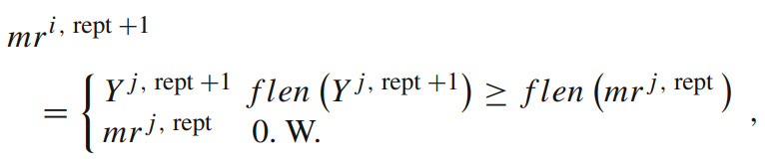
20
5. Tüm kargaların yeni konumlarının sağlamlığını kontrol etmeniz gerekiyor. Karganın yeni konumu sabitse, karga yeni konumunu günceller. Aksi takdirde karga mevcut konumunda kalır ve yeni oluşturulan konuma geçmez.
7. Her karganın hafızası şu şekilde güncellenir:
burada flen, amaç fonksiyonunun değerini temsil eder. Yeni konumun uygunluk değeri, hatırlanan konumun uygunluk değerinden daha iyiyse, karga yeni konumu hafızasında günceller.
6. Her karganın yeni konumu için uygunluk değeri belirlenir.

Slide 21
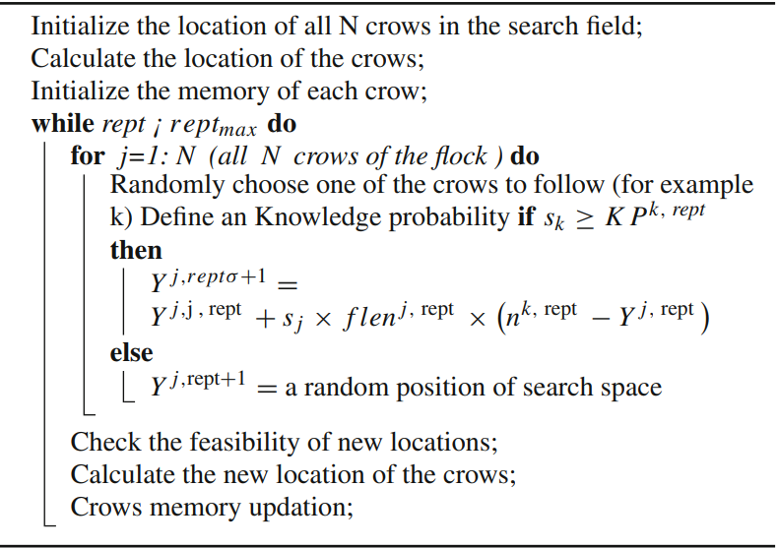
21
8. 4-7 arası adımlar, maksimum tekrarmax elde edilene kadar tekrarlanacaktır. Optimizasyon probleminin çözümü olarak amaç fonksiyon değerine göre belleğin en iyi konumu, sonlandırma kriteri sağlandığında belirtilecektir.

Slide 22
22
Crow Search Algorithm (CSA)
Karga arama algoritması (CSA), arama uzayında en uygun çözümü bulmak için son derece verimli bir algoritmadır. CSA'nın avantajları arasında basit uygulanması, birkaç parametrenin kullanılması ve esneklik yer alır.
Ancak, düşük yakınsama oranı sağlayan çok modlu verilerin işlenmesi durumunda CSA ile ilgili bazı ölçeklenebilirlik sorunları vardır. Bu nedenle CSA, verimliliğini daha da artıran varyantlar, hibrit ve çok amaçlı olmak üzere üç tür sınıfa ince ayarlı, modifiye edilmiş veya hibritleştirilmiştir.

Slide 23
23
Sonuçlar
Ve Tartışma

Slide 24
24
Deney, Kaggle'dan toplanan halka açık bir veri kümesi üzerinde gerçekleştirildi.
Deneme amaçlı olarak Google Inc. tarafından sunulan GPU tabanlı framework “Google Colab”ı kullanılmıştır. Bu framework 50 GB Hard Disk ve 25 GB RAM'e sahiptir.
Google Colab, veri bilimcilerin modelleri herhangi bir masrafa gerek duymadan makinelerde eğitmelerini sağlayan, tarayıcı tabanlı çevrimiçi bir platformdur.
Kullanıcı makinesi yerine google sunucularının hesaplama gücünü kullandığından, performans artırılırmıştır ve hesaplama için zamandan tasarruf sağlanmıştır. Programlama dili olarak Python 3.7 kullanılmıştır.

Slide 25
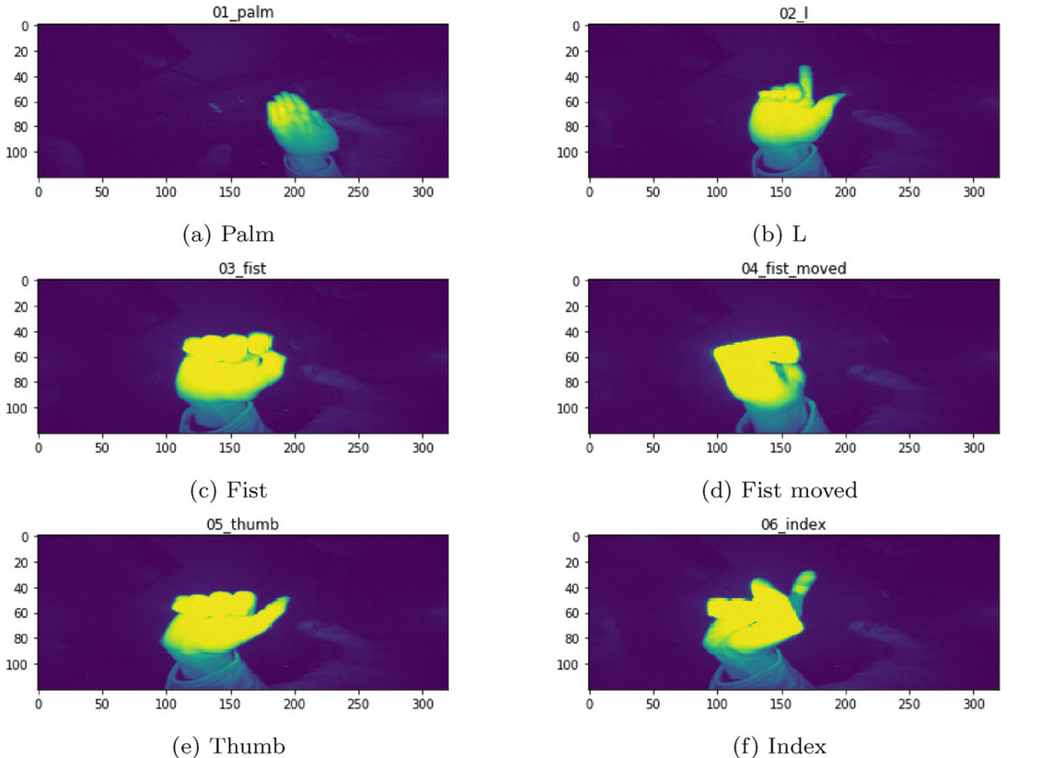
25
Veri setinden örnekler

Slide 26
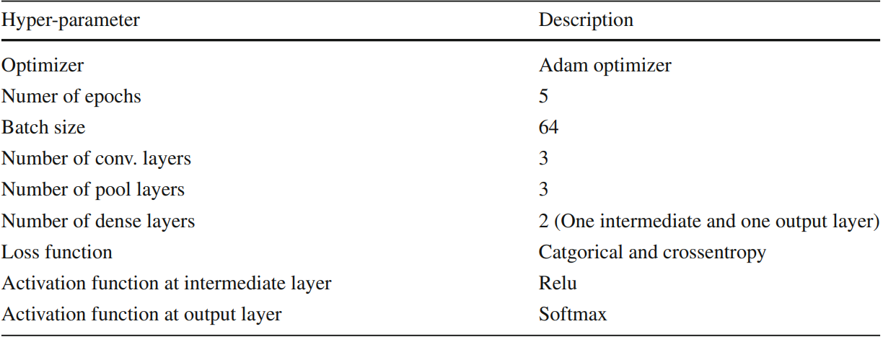
26
CS algoritması tarafından seçilen CNN'nin hiper parametreleri

Slide 27
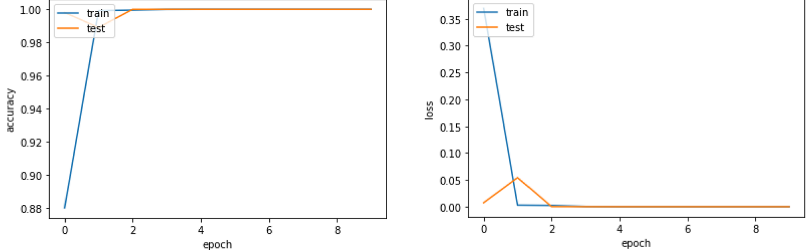
27
Önerilen modelin doğruluğu
Önerilen modelin doğrulama kaybı
Epoch
Devir,çağ,dönem

Slide 28
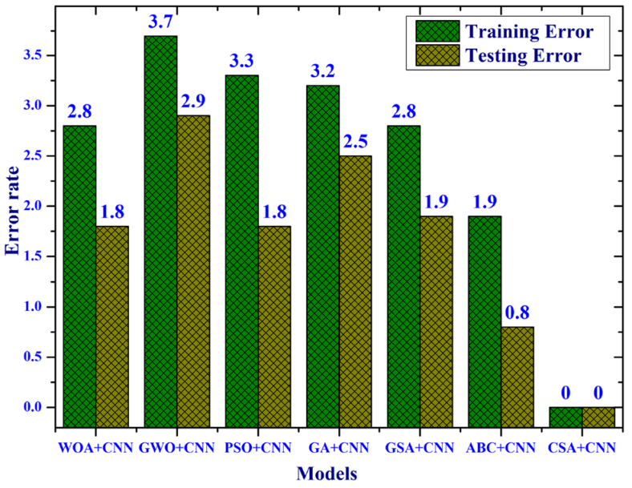
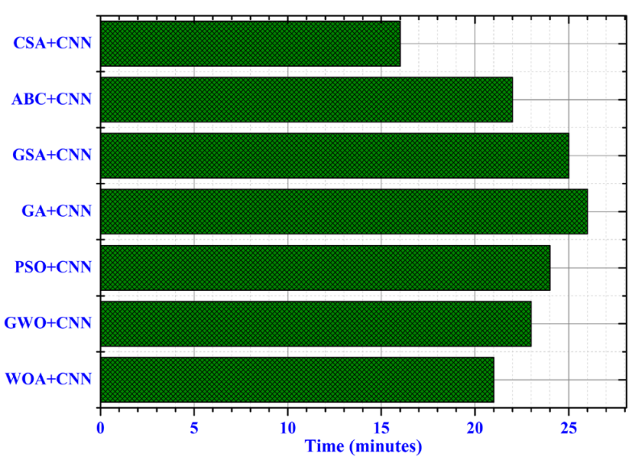
28
Eğitim ve test kaybına dayalı performans değerlendirmeleri
Eğitim süresine dayalı performans değerlendirmesi

Slide 29
29
Sonuç
Önerilen karga arama modelinin, CNN parametrelerinin ayarlanmasında son teknoloji doğadan ilham alan algoritmalardan daha iyi performans gösterdiği görülmektedir. Elde edilen sonuçlar şu şekilde özetlenebilir:
– Önerilen CSA-CNN modeli, eğitim ve test doğruluğu ve kaybı açısından doğadan ilham alan diğer son teknoloji algoritmalardan daha iyi performans gösterdi.
– Önerilen modelin eğitim süresi, dikkate alınan diğer modellerden daha azdır.

Slide 30
30
Teşekkürler!

Slide 31
31
Kaynak
THIPPA REDDY GADEKALLU · MAMOUN ALAZAB
HAND GESTURE CLASSIFICATION USING A NOVEL CNN-CROW SEARCH ALGORITHM
RAJESH KALURI · PRAVEEN KUMAR REDDY MADDIKUNTA
SWETA BHATTACHARYA · KURUVA LAKSHMANNA
PARIMALA M
https://link.springer.com/content/pdf/10.1007/s40747-021-00324-x.pdf?pdf=button%20sticky

